Slide 1


Slide 2
1° Presentación de las Organizaciones del Área Geográfica Reconquista

Slide 3
La Mesa Reconquista
Es una experiencia organizativa, propositiva, de reflexión y acción conformada por diversas organizaciones sociales e instituciones de la región.
Es un espacio de encuentro y construcción colectiva donde se plantean problemáticas y necesidades concretas, se establecen prioridades y se delinean posibles iniciativas orientadas a atenderlas.
Está conformado por asociaciones barriales, bibliotecas y bachilleratos populares, centros culturales, jardines comunitarios, empresas recuperadas, cooperativas de trabajo, órdenes religiosas, iglesias y la Universidad.
Esta organización creada en 2011, se ha constituido para construir una mirada común sobre las prioridades de la región.

Slide 4

Agenda 2018
La Mesa Reconquista ha elaborado una agenda de trabajo para el año próximo a fin de consolidar una mirada común que transforme las condiciones de vida y de trabajo de nuestra comunidad.
Desarrollaremos líneas acción vinculadas:
*Reciclado y medio ambiente.
*Trabajo.
*Justicia y hábitat.
*Territorio educativo.

Slide 5

Reciclado y Medio Ambiente
Desarrollamos acciones e iniciativas destinadas a mejorar las condiciones de trabajo de las plantas sociales de separación, reciclado y minimización de residuos del CEAMSE, y de los recicladores urbanos operadas por organizaciones sociales de los barrios de la región.
Este tipo de experiencias contribuyen a revalorizar nuestra actividad, reforzar nuestra identidad como trabajadores y también nuestra capacidad organizativa.
Implementamos y llevamos adelantes diversas iniciativas para el cuidado integral del medio ambiente.

Slide 6
Proponemos
Implementar un servicio de recolección de los RSU en el Área Reconquista a cargo de La Cooperativa de trabajo 9 de agosto-MTE, a fin de apostar por un cambio en la cultura de disposición e innovar en el saneamiento y limpieza de la región, contribuir a la minimización de los RSU y a la mejora de las condiciones de vida de la comunidad. Esta política implicará un trabajo de articulación entre la Organización, el Municipio, el CEAMSE.
Ampliar el modelo de disposición de basura para los generadores particulares (empresas industriales) desde La Cooperativa de trabajo Bella Flor. El apoyo del Municipio, las Cámaras empresariales y las instituciones educativas son indispensables para profundizar esta propuesta que genera mejoras en las fuentes de trabajo, los recursos y el medio ambiente. La posibilidad de agregar valor a esta actividad depende de que seamos sujetos del financiamiento necesario para su desarrollo.
Implementar el Centro de Calificación para los trabajadores cirujas, proyecto elaborado por la UNSAM en común con la Mesa, el Municipio y el Parque Industrial Suárez.
Construir la senda a la vera del Camino del Buen Aire para la circulación sin riesgo de vida de los trabajadores desde el Barrio UTA hasta Villa Hidalgo.

Slide 7
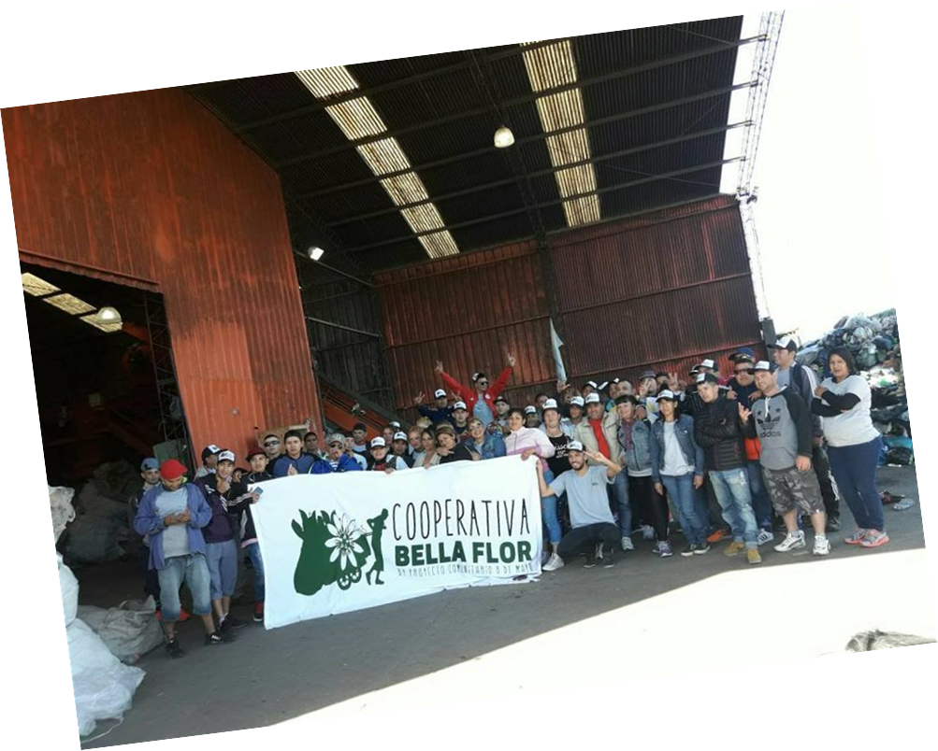
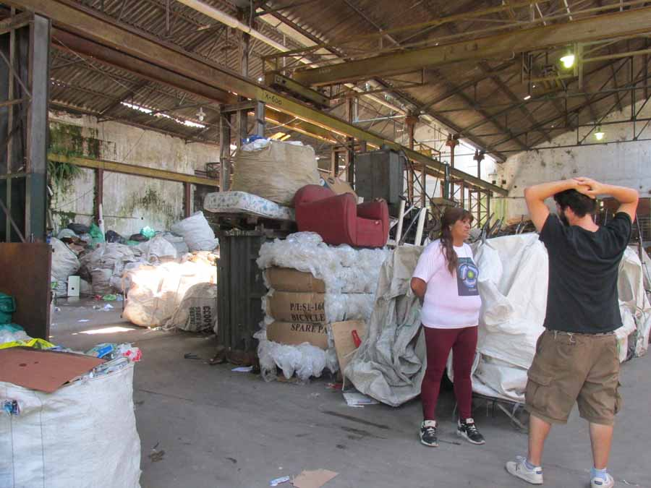
Cooperativa bella Flor y cooperativa 9 de Agosto

Slide 8
TRABAJO
San Martín ha sido conocido como la Capital Nacional de la Industria. El impacto de los cambios en la configuración productivo laboral en las últimas décadas y la historia de lucha de nuestra comunidad, hace que nuestra región sea cuna de experiencias de autogestión en el trabajo, economía popular, social y solidaria, a través de Cooperativas y Empresas Recuperadas.
Estas experiencias y emprendimientos sociales revalorizan la función social del trabajo, encontrando nuevas formas de organización poniendo un freno a las consecuencias de un sistema expulsivo y promoviendo la construcción de un modelo democrático, autogestionado de inclusión circular.
Nos resulta fundamental el dialogo y la articulación entre organizaciones e instituciones con el objetivo de continuar salvaguardando fuentes de trabajo y de reconstruir la cultura del trabajo.
Promovemos el vínculo y reconocimiento entre trabajadores y trabajadoras de diversos sectores de nuestro territorio, a nivel local, nacional e internacional.
Facilitamos la formación y capacitación de nuestros actores en distintas áreas.
Formulamos y presentamos proyectos de normativa y propuestas para el acceso a programas del Estado en sus diversos órdenes y niveles.
Promovemos el vínculo con estudiantes de la Universidad a fin de consolidar una construcción crítica de conocimientos.

Slide 9
Proponemos
Profundizar estas líneas de trabajo y el vínculo con el Estado, en especial el Municipio y la UNSAM.
Avanzar en programas de COMPRE.
Avanzar en la aplicación de las normativas que hemos construido en miras a la defensa del Derecho al Trabajo y la revalorización de las experiencias autogestivas de nuestra región en su rol social, productivo y económico.
Construir nuevas herramientas institucionales para la defensa y desarrollo de nuestro sector .
Traducir nuestras experiencias como herramienta para la construcción de saberes.

Slide 10
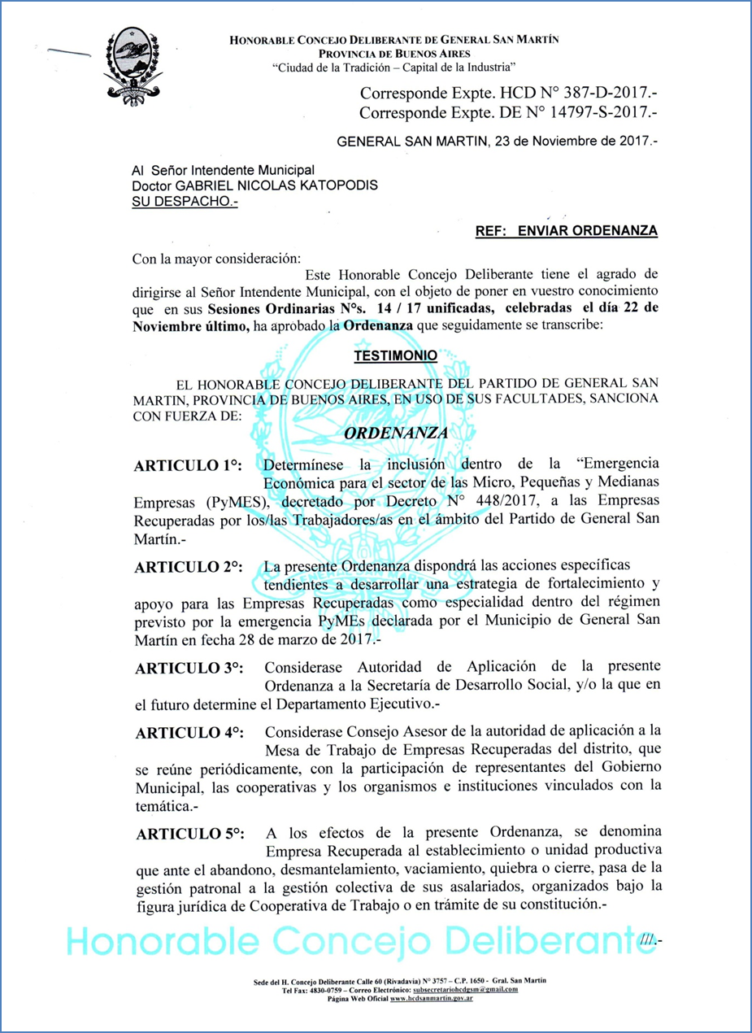
Ordenanza para empresas recuperadas sancionada el 22/11/2017

Slide 11
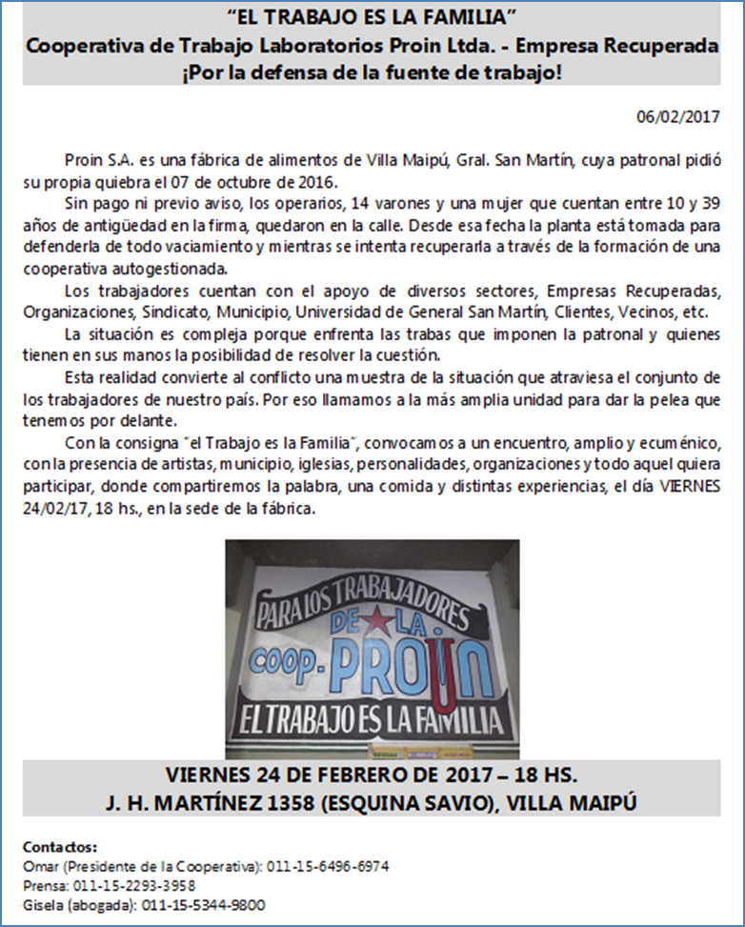
Festival de la cooperativa proin (feb.2017)

Slide 12
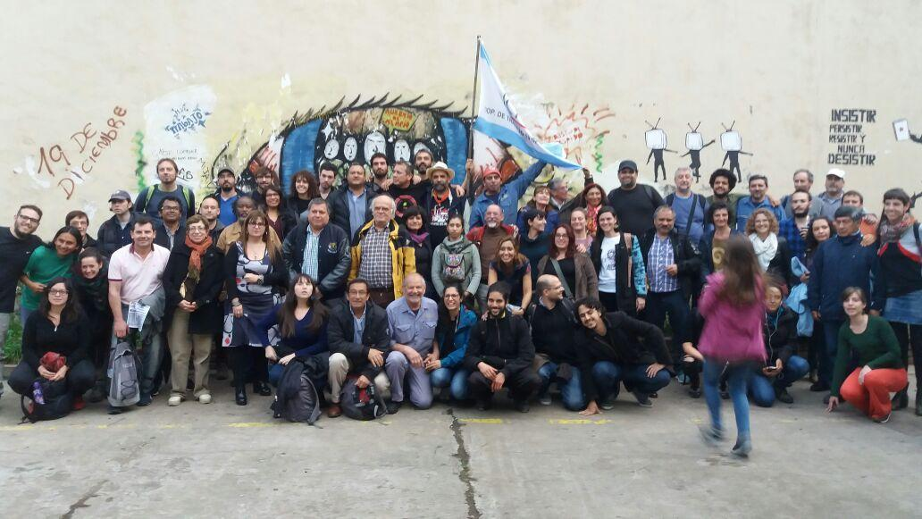
Encuentro internacional de economía de los trabajadores (oct-2017)

Slide 13
Justicia y derechos humanos
La Mesa desarrolla iniciativas y experiencias vinculadas al efectivo ejercicio y cumplimiento de los derechos humanos y la justicia en torno al HÁBITAT, la VIOLENCIA DE GENERO, y la INTEGRACION SOCIAL DE LOS LIBERADOS /AS.
Desde 2016 desarrollamos un espacio de Reflexión Jurídica Comunitaria junto a la Defensoría General de San Martín y la UNSAM donde se problematiza los sentidos atribuidos a la justicia y sus efectos sociales.
Organizamos TALLERES DE MEDIACIÓN JURÍDICA Y DE PROCEDIMIENTO PENAL. Los principales participantes de estos espacios son miembros de diversas organizaciones sociales, familiares de detenidos y liberados que problematizan la relación entre el derecho, la ley y la comunidad.
El acceso a la información, desarrollo y fortalecimiento de formas alternativas de resolución de conflictos, contribuyen a democratizar el acceso a la justicia y tener un entendimiento holístico de los efectos de la ley en la comunidad.

Slide 14
PROPonemos
Creación de CENTROS DE JUSTICIA COMUNITARIA en La Biblioteca Popular La Carcova y el Centro Cultural y Deportivo los Amigos de Barrio Sarmiento.
Propuesta legislativa para la integración social de los liberados.
Tecnicatura en Justicia Comunitaria (DGSM-UNSAM).
Desarrollo e implementación de un Programa específico para el asesoramiento legal a familiares de detenidos .
Desarrollo e implementación de un Programa específico para la contención psicológica y emocional de los familiares de los detenidos.
Implementación de Talleres de Mediación comunitaria.
Presencia de un Médico legista en el Centro de Atención Primaria Luis Agote para facilitar el acceso a la asistencia médica frente a situaciones de violencia de género..
Crear un Dispositivo Colectivo Autogestionado por mujeres del territorio para garantizar el acceso personalizado a la atención, contención y seguimiento de mujeres en situación de aborto., que articule con centros de salud y hospitales, organizaciones sociales,y asesores jurídicos.
Profundizar y multiplicar las experiencias de Puntos de Encuentro, Crecer de a poco, en la atención y contención de poblaciones con problemas adicción.

Slide 15
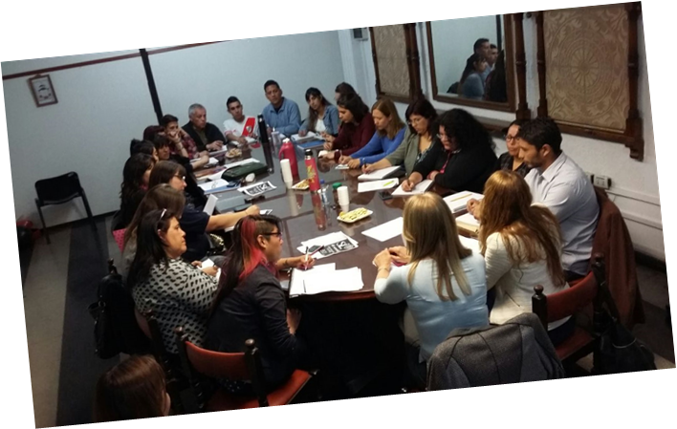
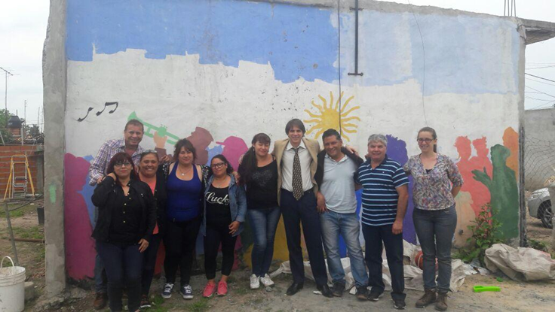
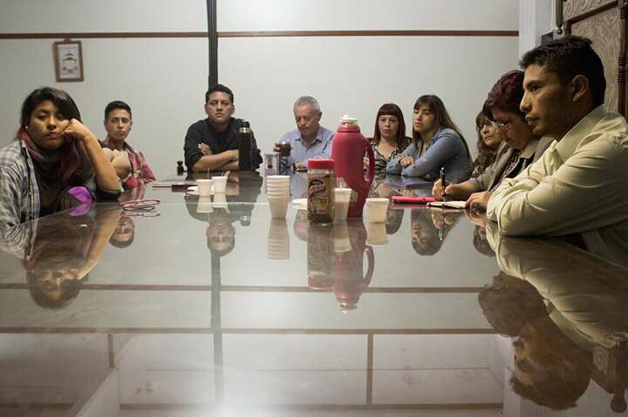
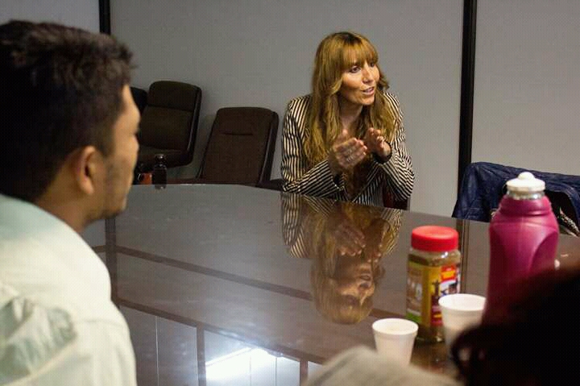
Talleres de mediación jurídica y de procedimiento penal (2016-2017)

Slide 16

TERRITORIO EDUCATIVO
A lo largo de los años hemos definido al área Reconquista como “Territorio Educativo”.
Desde esta definición, gestada por el trabajo articulado de la comunidad, buscamos:
*Fortalecer y promover los procesos de educación popular que se dan hace tiempo en el área Reconquista promoviendo acciones, herramientas de comunicación y otras actividades.
*Promover la educación y el arte como herramientas de liberación y de transformación social y subjetiva .
*Fortalecer una concepción de la educación como un compromiso con las problemáticas de la comunidad.
*Gestamos y sostenemos Colectivos Artísticos, Centros Culturales, Bachilleratos, Bibliotecas y Comunicadores Populares, experiencias de Fines.
*Encontramos en la Escuela Técnica, Casa Unsam y Cusam nuestros principales co-operadores en la tarea de revalorizar la educación como un derecho fundamental para la transformación social.

Slide 17
PROPONEMOS
Fortalecer y replicar la experiencia educativa y de formación del CUSAM en otras cárceles de la provincia de Buenos Aires. Para ello es necesario el trabajo conjunto entre las organizaciones del territorio, la Universidad, el Municipio y el Estado Nacional a través de los Ministerios de Educación, Justicia y Seguridad.
Apoyar y replicar la experiencia en desarrollo infantil llevada a cabo por LA COLMENITA y la UNSAM.
Fortalecer las experiencias de Bachilleratos Populares y Fines de nuestra región.
Ampliar y promover la experiencia de las Bibliotecas Populares en la región a partir de las organizaciones territoriales.
Desarrollar políticas activas para el abordaje del analfabetismo, desarrollo infantil y adolescente.
Crear un Instituto de Formación para Adultos a través de las siguientes propuestas:
- Escuela para adultos a través de la figura de Centro Educativo de Nivel Secundario (CENS)
- Tecnicatura en Educación en contextos vulnerables
- Tecnicatura en Adicciones
- Gestión Cultural en clave de Prevención
- Profesorado en Educación Popular

Slide 18
PROPONEMOS:
“TERRITORIO EDUCATIVO: Experiencias formativas junto a Organizaciones del Área Reconquista”
Se trata de una materia transversal para todas las carreras y estudiantes de la UNSAM, cuyo inicio proyectamos para el año 2018.
Esta materia está construida a partir de la revaloración de los distintos saberes y el poder transformador de su encuentro democrático.
En esta materia proyectamos combinar cursada en espacios físicos de la UNSAM y de las organizaciones de la región, articulando estudiantes, docentes e investigadores de las diversas escuelas e institutos universitarios.
Proponemos el desarrollo de estrategias didácticas y pedagógicas alternativas y dinámicas en constante relación con el contexto.
En su desarrollo será importante y se buscará fortalecer el vínculo entre organizaciones, Universidad e Instituciones.
Algunos de nuestros objetivos son:
Promover el diálogo entre praxis y teoría como herramienta necesaria para la construcción de conocimientos.
Redimensionar el valor de la palabra y la experiencia en el tejido social.
Proveer al desarrollo de estudiantes y graduados destacados en su formación teórica y práctica profesional, capaces de aportar una mirada crítica y en compromiso con la realidad.

Slide 19

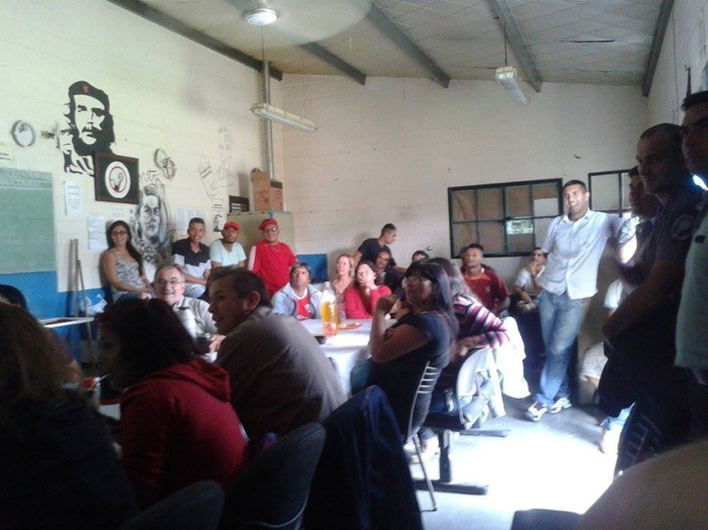
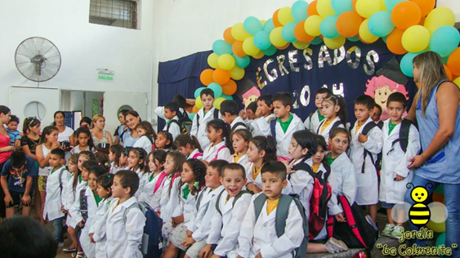
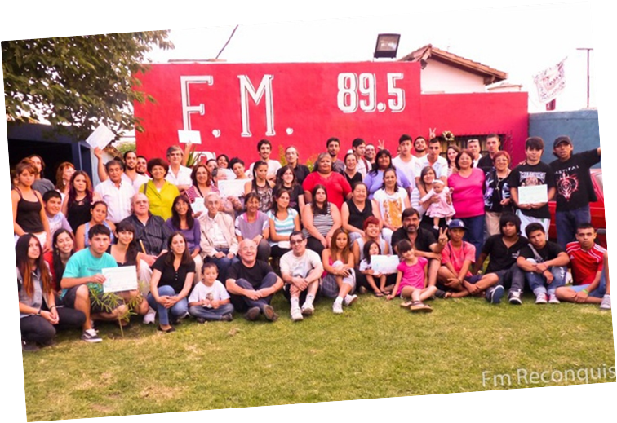
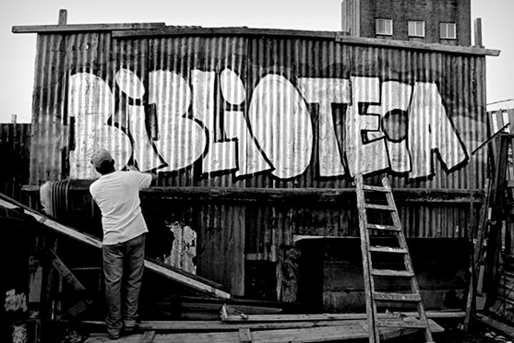
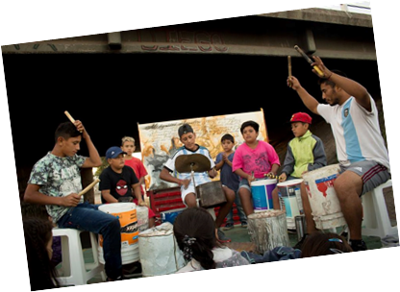
Algunos de nuestros actores

Slide 20

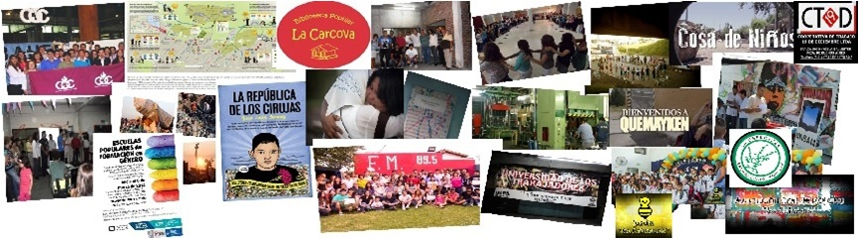
Gral. San Martín, 30 de Noviembre de 2017

